Slide 1

Projetos empreendedores

Slide 2
Aula 03

Slide 3
Ciclo de vida do projeto

Slide 4


Design Thinking

Slide 5
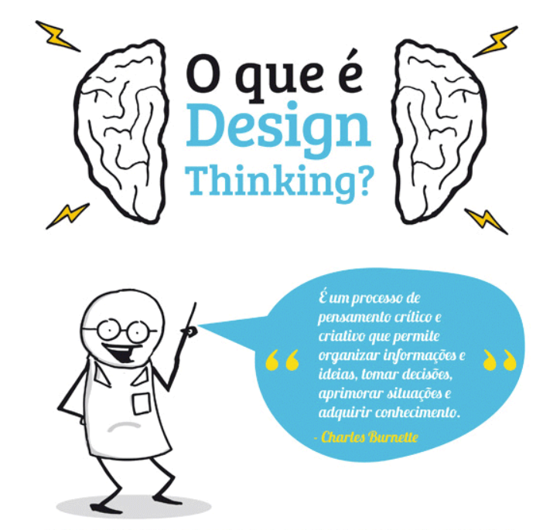

Slide 6
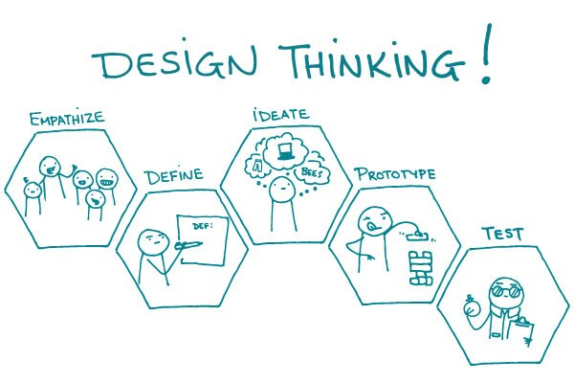
Ellen Kiss, do Itaú: O que é Design Thinking?
https://www.youtube.com/watch?v=RlhIXPbtBT8
Ellen Kiss: Superintendente de inovação do Itaú Unibanco compartilha dicas e fala dos desafios enfrentados por quem quer mudar as estruturas.
Fonte: https://npsig.wordpress.com/2017/06/13/design-thinking/. Acesso em 15/03/2018

Slide 7
Design Thinking
Tecnicamente possível
Desejável para as pessoas
Rentável para os negócios

Slide 8
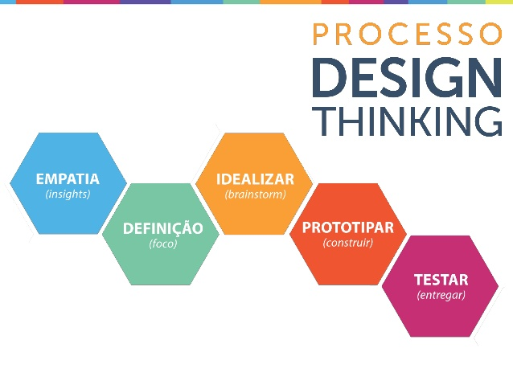
Conceito: https://www.youtube.com/watch?v=4N5arlodPGw

Slide 9
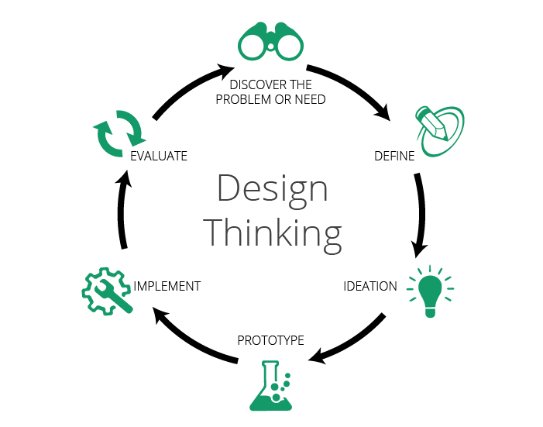
Processo Criativo - Design Thinking
https://www.youtube.com/watch?v=Bwjwb5aIcZ8
Fonte: https://www.arrkgroup.com/thought-leadership/an-introduction-to-design-thinking/. Acesso em 15/03/2018

Slide 10
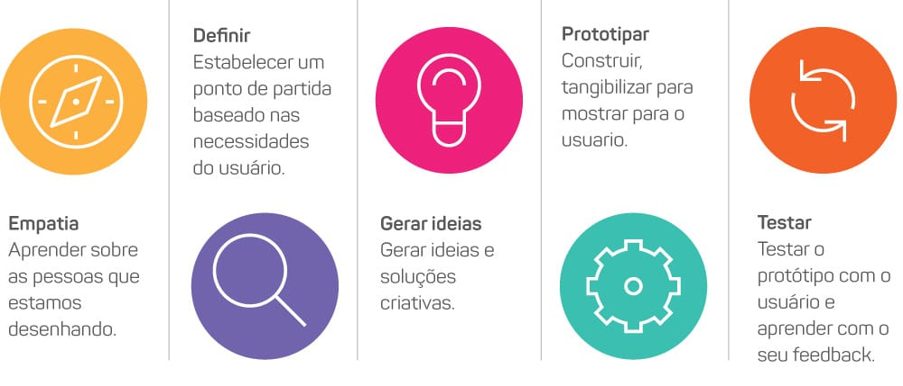

Slide 11
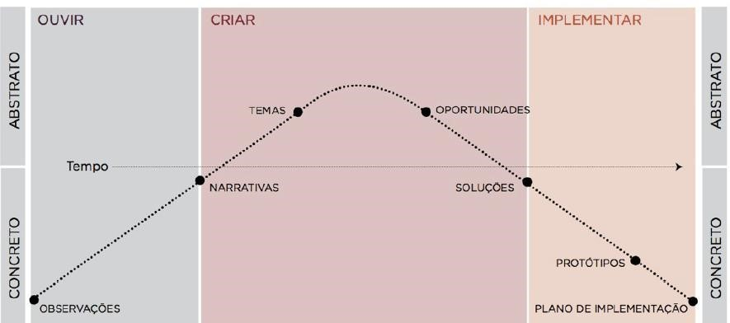
Processo de Design Thinking segundo abordagem da IDEO
Fonte: HCD-kit de ferramentas (IDEO, 2009)

Slide 12

Ouvir
Entender as expectativas, os desejos e as necessidades de todos os envolvidos.
Antes de ir a campo coletar dados, define-se um desafio estratégico, que norteará o projeto colaborativo.
O desafio deve ser:
Moldado de acordo com o desejo das pessoas.
Abrangente ao ponto de permitir a percepção de áreas de valor inesperado.
Específico para tornar a questão gerenciável.
Levantar informações por meio de observações, entrevistas e, se possível, de vivência de variados contextos em que os participantes estão envolvidos.
Fonte: http://www.marciawirth.com.br/site/index.php/tag/ouvir-o-paciente-cliente/. Acesso em 15/03/2018

Slide 13

Criar
Fase mais abstrata do processo e demanda grande capacidade de síntese e interpretação das informações coletadas, recuperando os possíveis insights ou ideias que tenham surgido na etapa anterior.
Com esses dados, o problema central do projeto é definido.
Seleciona-se as melhores soluções trazidas pela equipe.
Produzir protótipos rápidos, que serão testados pelas pessoas que foram observadas e entrevistadas na etapa anterior.

Slide 14

Entregar
Execução das soluções propostas e testadas e o monitoramento de seus impactos.
Análise de possibilidades, de viabilidade e de inovação, desenhando planos de implementação e de aprendizado.
É prevista, também, a implementação de soluções-piloto testadas pelos stakeholders.
Fonte: https://www.samconnect.com.br/relacionamento-com-o-cliente/. Acesso: 15/03/2018

Slide 15
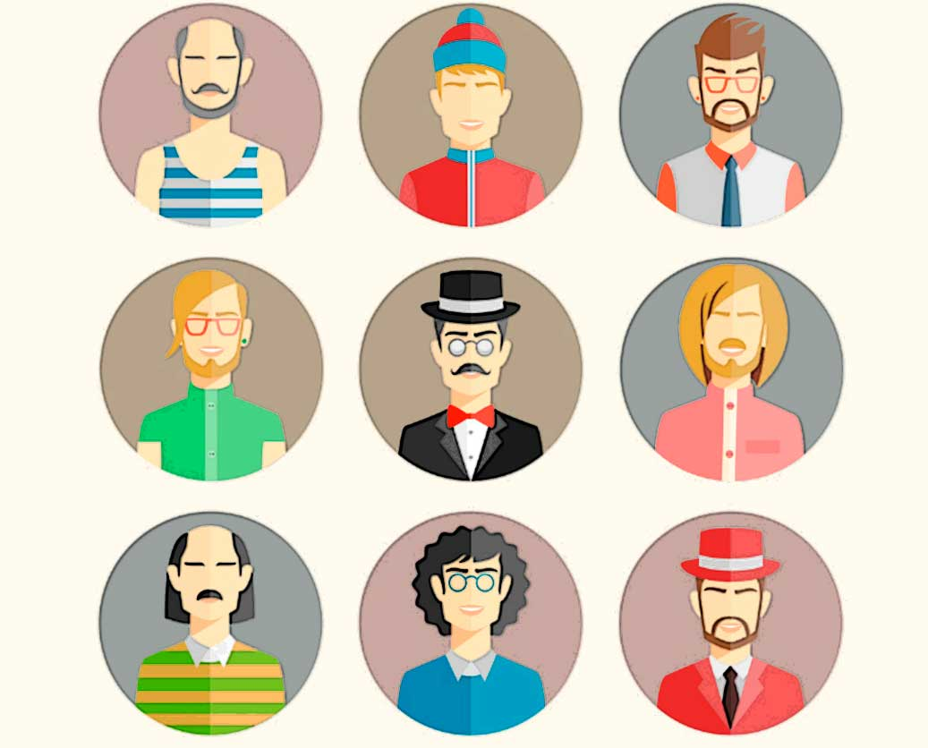
Persona
Fonte: http://www.profissionaldeecommerce.com.br/wp-content/uploads/2015/07/buyer-persona-do-blog-de-e-commerce.jpg Acesso em 15/03/2018

Slide 16

Personas - Livro Design Thinking
https://www.youtube.com/watch?v=GR2m-z_msAg
Fonte: https://i.pinimg.com/originals/15/b9/29/15b9291e4c424699106d589f3b4e33db.jpg Acesso em 15/03/2018

Slide 17

Persona
O conceito definido por Alan Cooper.
Persona é uma representação fictícia do seu cliente ideal.
A persona é baseada em dados do mundo real sobre o comportamento e as características demográficas do seus clientes, bem como suas histórias pessoais, desafios, objetivos pessoais e profissionais, preocupações e motivações.
Visão mais humanizada e personalizada.
Fonte: http://blogcomunicando.com.br/wp-content/uploads/2018/01/Buyer-Persona.jpg Acesso em 18/03/2018.

Slide 18

Como definir
Nome da persona (fictício)
Sexo
Idade
Cargo ou Ocupação
Ramo de atividade
Nível de Escolaridade
Meios de comunicação e redes sociais mais utilizadas
Desafios profissionais da persona
Objetivos pessoais da persona
Principais atividades de lazer da persona
Fonte: https://www.digitalbusinessacademy.com.mx/hubfs/como_se_construye_un_Buyer_Persona_blog.png?t=1520989835288 Acesso em 15/03/2018

Slide 19

Público-alvo x persona
Público-alvo:
Homens de 24 a 45 anos de idade, graduados, moram em capitais brasileiras e têm renda entre R$ 3 mil e R$ 10 mil
Persona:
Paulo Ricardo tem 30 anos, é graduado em jornalismo e trabalha como autônomo. Pensa em fazer um mestrado e trabalhar como professor para ter mais tempo para sua família. É pai de dois meninos, adora futebol e escreve sobre esportes, sua paixão
Fonte: https://nerdweb.com.br/artigos/2017/05/o-que-e-persona.html
Fonte: https://image.freepik.com/vector-gratis/dibujos-de-personas_23-2147502695.jpg Acesso em 15/03/2018

Slide 20
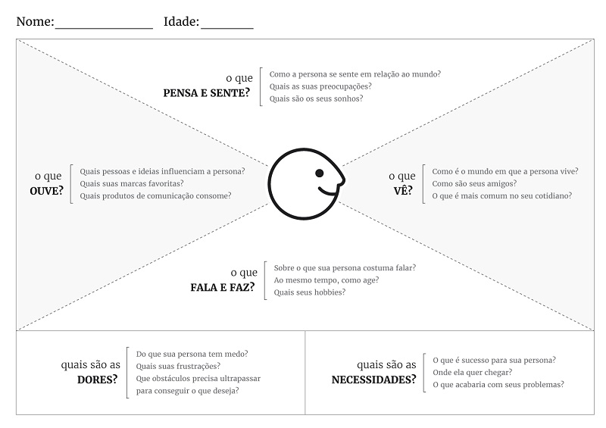
Atividade em grupo: Mapa da empatia
Fonte: https://resultadosdigitais.com.br/blog/mapa-da-empatia/ Acesso em 15/03/2018

Slide 21
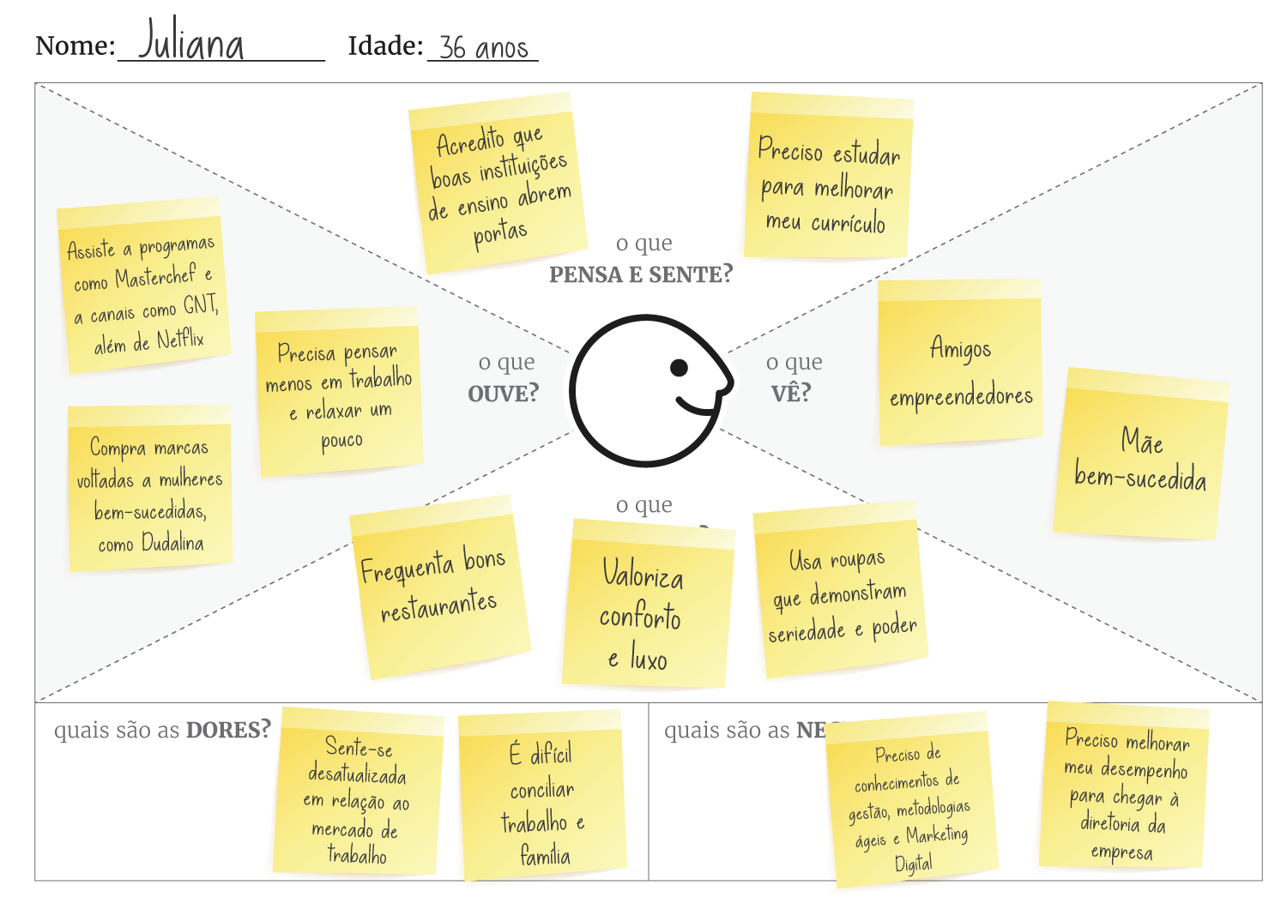
Exemplo

Slide 22
Para ver depois:
https://www.youtube.com/watch?v=AAVhpUBbjoM
Vídeo do Sebrae que explica detalhadamente como preencher o Mapa da Empatia.

Slide 23
Obrigada!

